Slide 1
Плоштина на трапез
Решени примери

Slide 2
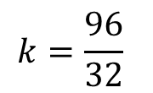
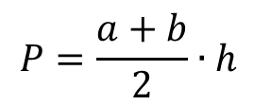
35. Плоштината на трапезот е 96 cm², а висината 8 cm. Одреди ги основите на трапезот ако тие се однесуваат како 5:3.
P=96 cm²
h=8 cm
a:b=5:3
a=5k
b=3k
$$P=\frac{a+b}{2}∙h$$
$$a=5k$$
$$a=15 cm$$
$$b=3k$$
$$b=9 cm$$
$$96=\frac{5k+3k}{2}∙8$$
D
b
C
$$4k∙8=96$$
h
$$k=\frac{96}{32}$$
A
a
B
$$k=3$$

Slide 3
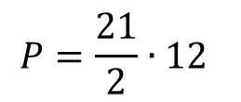

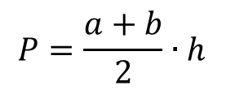
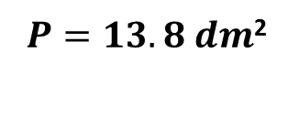
36. Пресметај ја плоштината на правоаголен трапез со краци 12 dm и 13 dm и периметар 46 dm.
$$P=?$$
$$c=12 dm$$
$$d=13 dm$$
α =90°
$$L=46 dm$$
$$P=\frac{21}{2}∙12$$
$$L=a+b+c+d$$
$$P=\frac{a+b}{2}∙h$$
$$P=13.8 dm\text{2}$$
$$c=h$$
$$a+b=L−(c+d)$$
$$a+b=46−25=21 dm$$
D
b
C
c
d
A
a
B

Slide 4
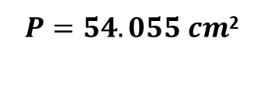
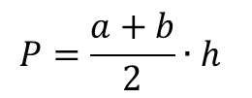
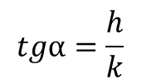
37. Пресметај ја плоштината на правоаголен трапез со основи 12 cm и 7 cm и агол α=48° 40$ʹ$ меѓу поголемата основа и кракот.
$$P=?$$
$$tgα=\frac{h}{k}$$
$$a=12 cm$$
$$b=7 cm$$
$$h=k∙tgα=5.69 cm$$
$$α=48° 40ʹ=48.67°$$
$$P=\frac{12+7}{2}∙5.69$$
$$∡ABC=α$$
$$P=54.055 cm\text{2}$$
$$k=a−b=5 cm$$
D
b
C
c
h
d
$$P=\frac{a+b}{2}∙h$$
b
α
A
a
k
B

Slide 5
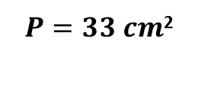
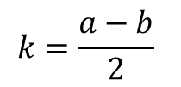

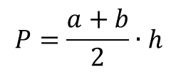
38. Пресметај ја плоштината на рамнокрак трапез со основи 15 cm и 7 cm и крак 5 cm.
$$P=?$$
$$c\text{2}=k\text{2}+h\text{2}$$
$$h=\sqrt{5\text{2} −4\text{2} }$$
$$a=15 cm$$
$$h=\sqrt{9}=3 cm$$
$$k=\frac{a−b}{2}$$
$$b=7cm$$
$$c=5cm$$
$$k=4 cm$$
D
b
C
$$P=\frac{a+b}{2}∙h$$
c
h
h
c
$$P=\frac{15+7}{2}∙3=11∙3$$
$$P=33 cm\text{2}$$
b
A
k
a
k
B

